Slide 1



“Decenio de la Igualdad de la oportunidad para las mujeres y hombres”
“Año del Bicentenario del Perú: 200 años de independencia”
Presentación ante la Comisión de Salud y Población del Congreso de la República
Dr. Mario Carhuapoma Yance
Presidente Ejecutivo
Seguro Social de Salud – ESSALUD
Lima, 14 de Setiembre 2021

Slide 2


Sección 1
1. Diagnóstico de EsSalud al inicio de la gestión (09 de Agosto del 2021)

Slide 3

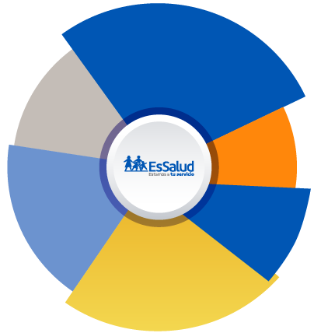
Diagnóstico de EsSalud
36% de la Población es asegurado (11.7 Millones).
412 Establecimientos de salud.
78 mil colaboradores
ENVEJECIMIENTO
DE LA POBLACIÓN
45% > de 60 años
75% > de 80 años
Consumen 30% rec aprox.
Aporta 5% del ingreso
DEUDA POR COBRAR
> 5,000 millones
36% de la población
(11.7 M de
Asegurados)
47% de asegurados en Lima
BRECHA DE
INFRAESTRUCTURA
S/ 31.2 mil millones
11 mil camas
449 1er nivel
120 2do nivel
21 3er nivel
53% de asegurados en regiones
LEYES ANTITÉCNICAS
Que han restringido
ingresos, incrementando
gastos
BRECHA ACTUAL:
5, 063 enfermeras
4, 260 médicos
1, 091 camas
Fuente: Gerencia Central de Operaciones

Slide 4





DIAGNÓSTICO ASEGURAMIENTO: APORTE REAL
NO RECIBE RECURSOS DEL ESTADO
No forma parte del Presupuesto Público.
SE FINANCIA SOLO CON INGRESOS PROPIOS
Provenientes de las aportaciones de los empleadores.
DEBIDO A LEYES ANTI-TÉCNICAS LA TASA PROMEDIO DE APORTACIÓN EFECTIVA ES DE 6.5% DE LA REMUNERACIÓN.
APORTE REGULAR DEL EMPLEADOR ES EL 9%.
DIÁGNOSTICO FINANCIERO
Empleador
Trabajador
Gobierno
9.25%
8.50%
10.00%
9.00%
6.00%
7.00%
5.50%
7.20%
4.00%
0.25%
6.00%
4.00%
TOTAL
10.00%
12.50%
Copago/Deducible
7.00%
15.00%
10.00%
13.20%
9.00%
No
Si
No
No
No
No
No
Fuente: Gerencia Central de Operaciones

Slide 5
Diagnóstico financiero: Ingresos / Egresos operativos
Ingresos operativos 2018- 2021
Egresos operativos 2018 - 2021
Informe de Gestión – Seguro Social de Salud
Para el 2021:
S/12,809 Millones
98%
2%
Aportaciones
Ingresos y otros
Ingresos por Transferencias COVID 19: S/2,154 MM
Fuente: Gerencia Central de Planeamiento y Presupuesto /GP.

Slide 6
LEYES ANTITÉCNICAS QUE AFECTA A ESSALUD
- Concepto -
- Impacto S/ -
- 2021 recuperado S/
- Acciones realizadas -
Seguro Agrario (4% de la remuneración)
227.2 MM
96.8
Se logró la emisión del DU 043-2019. Se incrementó el aporte del 4% al 6%. Ley N° 31110 Incrementó el aporte a 6% y 7% (2021)
CAS (9% del tope del 30% de UIT)
415.9 MM
239.9 MM
Se logró la emisión del DU 028-2019. Se incrementó la base imponible afecta a los CAS (de 30% a 45% en el 2020 y a 55% en el 2021)
MINSA (Base de cotización del 65% de la remuneración real)
142.1 MM
0
Se presentó proyecto de ley (Ley Ómnibus)
Minedu (base de cotización 65% de la remuneración real)
291 MM
0
Se presentó proyecto de ley (Ley Ómnibus)
Pensionistas (4% de la remuneración)
377.8 MM
0
Se presentó proyecto de ley (Ley Ómnibus)
SPP (70% pensionistas con base cotización menor a la RMV)
102.2 MM
0
Se presentó proyecto de ley (Ley Ómnibus)
Gratificación
800 MM
0
Se presentó proyecto de ley (Ley Ómnibus)
Pensiones 20530 y 18846
650 MM
0
En litigio judicial contra la ONP por extinción de obligaciones
Impacto al primer año de la Ley de cálculo de la CTS para DL 276
491.5 MM
0
Progresiva implementación de la Ley de acuerdo a disponibilidad
Impacto a la fecha de la Ley CAS al 728
183 MM
0
La Ley se terminó de implementar en 2020
3,680.7 MM
336.7
MM
Sub total
Se deja de percibir S/3,344 millones anuales por emisión de leyes antitécnicas
Fuente: Gerencia Central de Operaciones

Slide 7


















COVID-19
DATA A AGOSTO 2021
Casos
Detectados
Fallecidos
Hospitalizados
En UCI
Ventilador
Mecánico
Pruebas COVID-19
Realizados
Dados
de alta
Perú
2’125,848
197,029
4,697
1,643
1,643
15,861,011
2,093,397
Fuente: https://covid19.minsa.gob.pe/sala_situacional.asp
CASOS DETECTADOS
(CONFIRMADOS)
FALLECIDOS
HOSPITALIZADOS
EN UCI
EN VENTILADOR MECÁNICO
PRUEBAS COVID-19
DADOS DE ALTA
(SOSPECHOSOS Y CONFIRMADOS)
1,692,994
Pruebas rápidas
1,146,819
182,989
Capacidad:
Capacidad:
Capacidad:
Pruebas moleculares
Hospitalizados
8,479
902
902
897,931
543,986
camas
camas
ventiladores
Domiciliarias
Pruebas antígenas
Fuente: Net Lab y ESSI
644,994
42,864
2,876
714
714
3’737,744
726,975
Detectados
Fallecidos
Hospitalizados
Pacientes
Pacientes
Pruebas
Altas
Fuente: Gerencia Central de Operaciones

Slide 8







ESSALUD: CAMAS DESTINADAS PARA COVID-19 – OFERTA PROPIA
F.- Camas Covid
Camas regulares
Camas UCI/UCIN
8,479
1,285
VILLA PANAMERICANA | 2052
SABOGAL | 774
AREQUIPA | 569
PIURA | 526
LAMBAYEQUE | 485
LA LIBERTAD | 422
ALMENARA | 384
REBAGLIATI | 383
ICA | 302
JUNIN | 245
TACNA | 209
HUANUCO | 204
ANCASH | 194
CUSCO | 191
TARAPOTO | 174
UCAYALI | 170
MOQUEGUA | 160
APURÍMAC | 154
PASCO | 139
CAJAMARCA | 120
HUARAZ | 103
LORETO | 83
JULIACA | 80
AMAZONAS | 73
PUNO | 70
TUMBES | 58
AYACUCHO | 50
MADRE DE DIOS | 39
MOYOBAMBA | 34
HUANCAVELICA | 32
INCOR | 0
SABOGAL | 256
REBAGLIATI | 155
ALMENARA | 143
AREQUIPA | 84
PIURA | 83
LAMBAYEQUE | 54
LA LIBERTAD | 50
UCAYALI | 47
ICA | 46
AYACUCHO | 40
ANCASH | 35
CUSCO | 32
APURÍMAC | 31
JUNIN | 27
LORETO | 22
TACNA | 22
JULIACA | 19
HUANUCO | 18
MADRE DE DIOS | 18
INCOR | 17
TARAPOTO | 16
MOQUEGUA | 15
TUMBES | 13
PASCO | 12
MOYOBAMBA | 8
AMAZONAS | 6
HUARAZ | 6
PUNO | 6
HUANCAVELICA | 4
CAJAMARCA | 0
VILLA PANAMERICANA | 0
Fuente: Gerencia Central de Operaciones

Slide 9
PRINCIPALES PROBLEMAS ENCONTRADOS
Mas de 125 Regularizaciones de las contrataciones directas fuera de plazo, pendientes de firma de contrato.
Presuntas irregularidades en la recepción de bienes y servicios: Equipos Médicos, Plantas de Oxigeno Etc.
Indicios de compras sobrevaloradas en las contrataciones directas
Sobre dimensionamiento en compras que ha generado sobre stock de bienes estratégicos
Medicamentos en calidad de vencidos valorizado en mas de 19 millones.
Expedientes técnicos deficientes, generan problemas en la ejecución de los Hospitales.
Irregularidades en la contratación de Plazas 728 y en los Desplazamientos, Asensos, y Rotación de Plazas
Indicios de direccionamiento y sobrevaloración en las compras de bienes y de servicios, ejemplo de Plantas de Oxígeno, alquileres de Hospitales Modulares y otros.
Incumplimiento en los contratos, plazos, características de los bienes Calidad de los servicios, etc.
Proyectos paralizados por arbitrajes, medidas cautelares y otros.

Slide 10
Sección 2
Acciones priorizadas:
ELABORACION Y APROBACION DEL PLAN DE RESPUESTA ANTE LA TERCERA OLA (ARTICULADO CON MINSA)
ELABORACION Y PRIORIZACION DE LINIAMIENTOS DE POLITICA DE ESSALUD 2021 - 2025

Slide 11
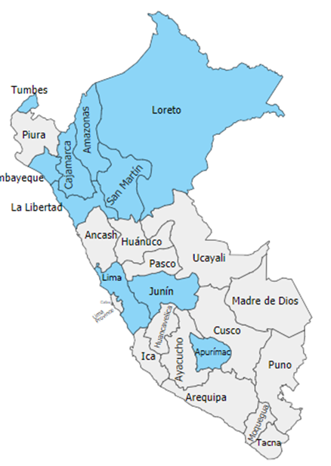
CIERRE DE BRECHAS POR EMERGENCIA:
13 hospitales
modulares
HCM Chota
HCM Cutervo
HCM Chachapoyas
(798 camas)
N° | HOSPITAL MODULAR Fecha probable de Inauguración
1 | HCM JAUJA (En ejecución)
2 | HCM Chota (En ejecución)
3 | HCM Canta Callao (En ejecución)
4 | HCM Cutervo (En ejecución)
5 | HCM Chao (En ejecución)
6 | HCM San Juan Miraflores (En ejecución)
7 | HCM Juanjui (En adjudicación)
8 | HCM Chachapoyas (En adjudicación)
9 | HCM Zarumilla (En adjudicación)
10 | HCM Ferreñafe (Evaluación técnica)
11 | HCM Manchay (Evaluación técnica)
12 | HCM Yurimaguas (Evaluación técnica)
13 | HCM Andahuaylas (Evaluación técnica)
HCM Zarumilla
HCM Yurimaguas
HCM Ferreñafe
HCM Juanjui
HCM Chao
HCM Jauja
HCM Canta Callao
HCM San Juan de Miraflores
HCM Andahuaylas
HCM Manchay
LEYENDA
Fuente: Gerencia Central de Operaciones
EN PROCESO
En OBRA

Slide 12

FORTALECER Y AMPLIAR CAMAS.
ESSALUD: CAMAS DESTINADAS PARA COVID-19 VILLAS – CERP
REPORTE DE OCUPACION DE CAMAS Y EGRESOS - VILLAS DE ESSALUD a Julio 2021
23 Villas
Fuente: Gerencia Central de Operaciones

Slide 13
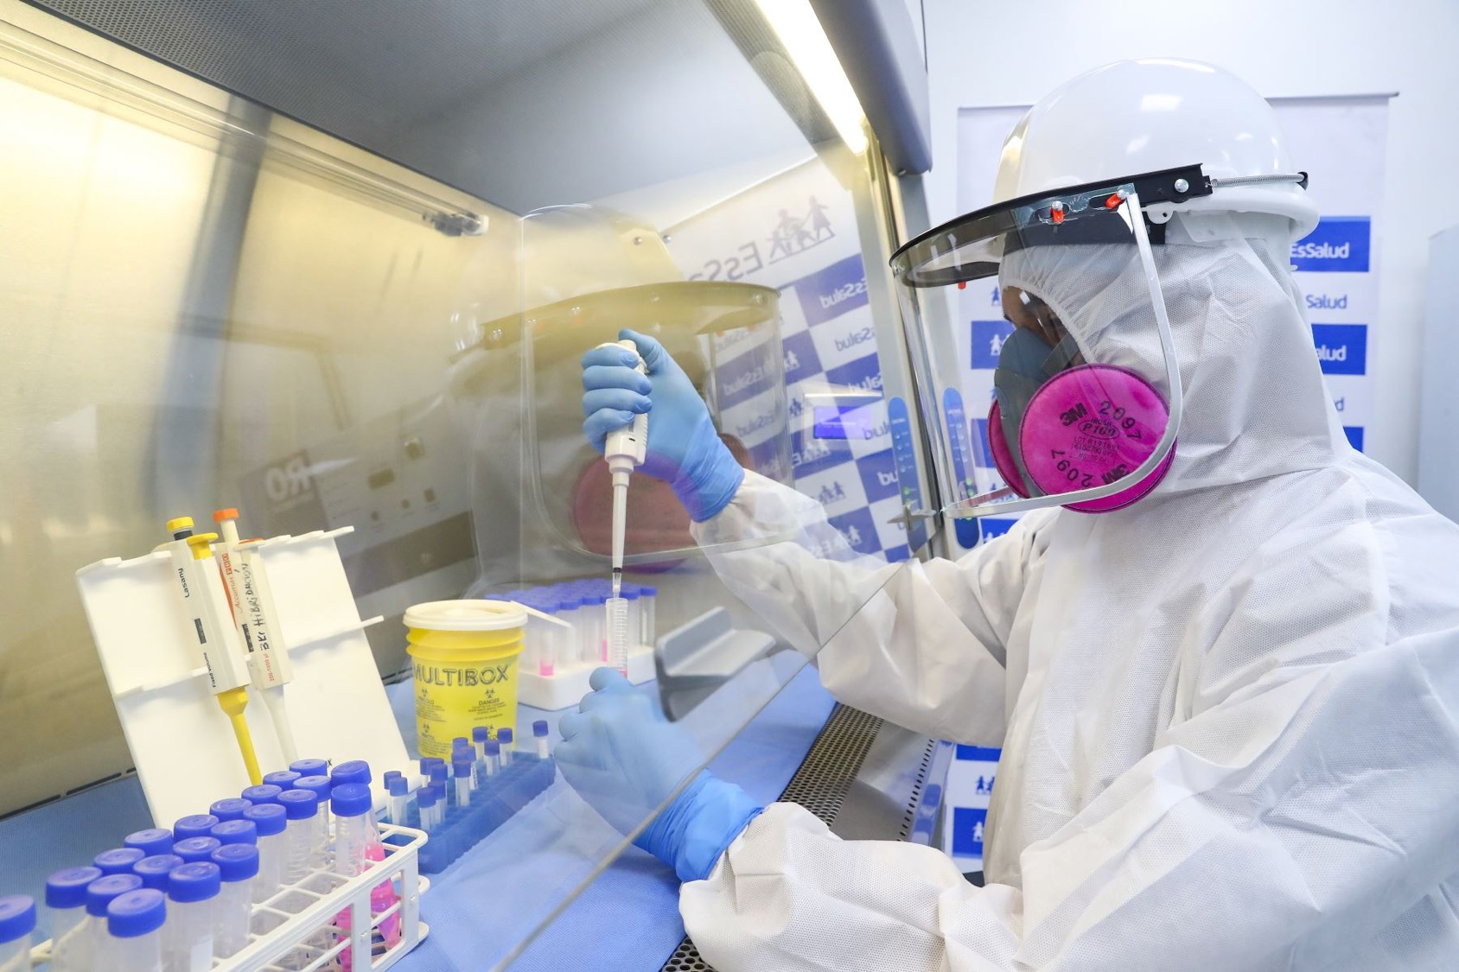


Fortalecer los Laboratorios moleculares
9
Laboratorio
moleculares
Hospital III Iquitos (Iquitos)
Hospital III Jose Cayetano Heredia (Piura)
Hospital Nacional Adolfo Guevara Velasco (Cusco)
Hospital Nacional Almanzor Aguinaga Asenjo (Chiclayo)
Hospital Nacional Carlos Alberto Seguín Escobedo (Arequipa)
Hospital Nacional Ramiro Prialé Prialé (Huancayo)
Hospital Nacional Edgardo Rebagliati Martins (Lima)
Hospital Nacional Guillermo Almenara Yrigoren (Lima)
Hospital Macional Alberto Sabogal Sologuren (Lima)
Fuente: Gerencia Central de Operaciones

Slide 14
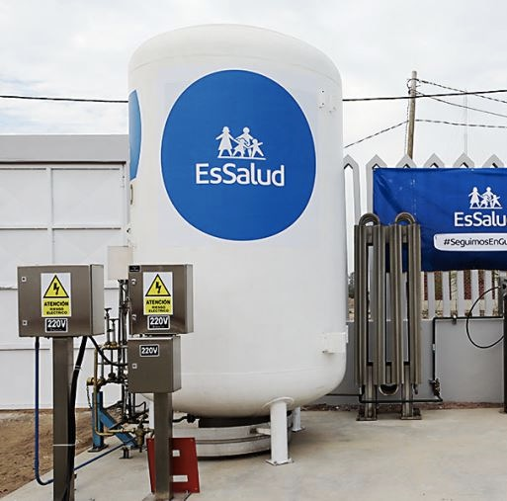




Oxígeno para salvar vidas.
Agosto 2021
78(70% ENFUNCIONAMIENTO)
18,208
Plantas
Balones
de oxígeno
1,986
72
Concentradores
Tanques criogénicos
e isotanques
Fuente: Gerencia Central de Operaciones

Slide 15
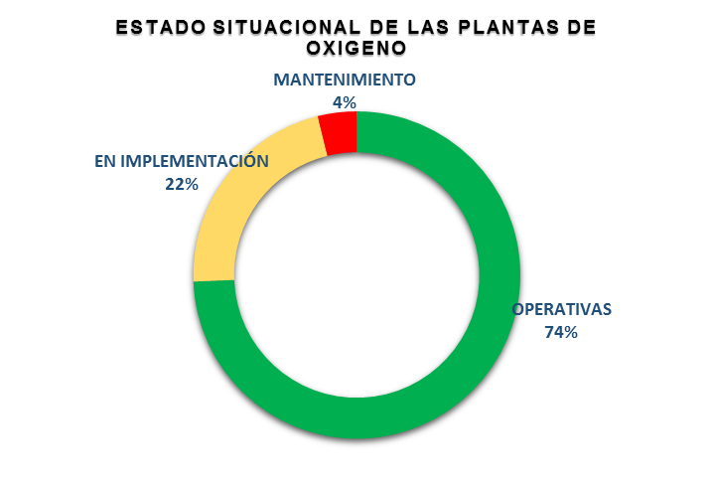
Plantas de oxigeno a nivel Nacional
Capacidad de producción
2,554 m³/hora
56,188 m³/día*
*22 horas
Sabogal
V. Panam.
Rebagliati
Almenara
Operativa
En implementación
En mantenimiento
Fuente: Gerencia Central de Operaciones

Slide 16




Vacunación COVID-19 a nivel Nacional
2’575,479
865
86,500
Dosis
aplicadas
Puntos
De vacunación
Capacidad diaria
Máxima de aplicación
Fuente: Gerencia Central de Operaciones

Slide 17
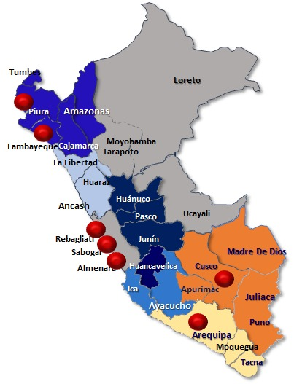

Implementación de Cadena de frio
Agosto 2021
N° | RED PRESTACIONAL/ASISTENCIAL | UBICACIÓN DE LOS ALMACENES | SITUACIÓN
1 | LAMBAYEQUE | HOSPITAL TUMÁN | IMPLEMENTADO
2 | CUSCO | HOSPITAL IV ADOLFO GUEVARA | IMPLEMENTADO
3 | PIURA | CAP III CASTILLA | IMPLEMENTADO
4 | AREQUIPA | HOSPITAL NACIONAL CARLOS ALBERTO SEGUIN ESCOBEDO | IMPLEMENTADO
5 | SABOGAL | HOSPITAL NACIONAL ALBERTO SABOGAL SOLOGUREN | IMPLEMENTADO
6 | ALMENARA | HOSPITAL CLINICA GERIATRICA SAN ISIDRO LABRADOR | IMPLEMENTADO
7 | REBAGLIATI | HOSPITAL NACIONAL EDGARDO REBAGLIATI MARTINS | IMPLEMENTADO
8 | ICA | CENTRO DEL ADULTO MAYOR ICA | IMPLEMENTADO
9 | JUNÍN | CAM HUANCAYO | IMPLEMENTADO
Fuente: Gerencia Central de Operaciones

Slide 18





OFERTA DISPONIBLE PARA ENFRENTAR POSIBLE OLA
Para enfrentar la Pandemia COVID-19 (Tercera Ola)
          Para la oferta de servicios hospitalarios contamos con
CAMAS | CAMAS UCI | CAMAS UCIN | CAMAS UVI | CAMAS CON CÁNULA DE ALTO FLUJO | TOTAL
4,751 | 862 | 523 | 58 | 414 | 6,608
Para la oferta de Recursos Humanos
contaremos con 16,776 profesionales Asistenciales, bajo la modalidad CAS COVID-19.
Para oferta de servicios de salud
Se cuenta con una infraestructura asistenciales de 23 Villas /Centros de Atención y Aislamiento Temporal – CAAT
Fuente: Gerencia Central de Planeamiento y Presupuesto

Slide 19






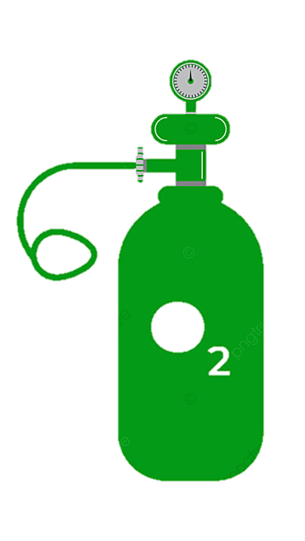



PLAN DE RESPUESTA INSTITUCIONAL ANTE POSIBLE TERCERA OLA
Con el propósito de contribuir a la reducción del impacto sanitario, social y económico en el país frente al contexto de la Pandemia de Coronavirus COVID-19, el Seguro Social de Salud – EsSalud, ha desarrollado el presente Plan de Respuesta Institucional frente al referido contexto.
Promoción de la Salud y Prevención de la Enfermedad
Vigilancia Epidemiológica
Organización de los Servicios
Sensibilización y comunicación del Riesgo
Telemonitoreo
Gestión información
Fuente: Gerencia Central de Planeamiento y Presupuesto

Slide 20

PLAN DE RESPUESTA INSTITUCIONAL ANTE POSIBLE TERCERA OLA
METAS SEGÚN COMPONENTE
En Promoción de la Salud y Prevención de la Enfermedad.
METAS
Adquisición de pruebas COVID y material complementario para el diagnóstico oportuno de COVID-19: |  | 30,588 pruebas moleculares; 956,349 pruebas de antígeno
Servicios de vacunación contra la COVID-19, con enfoque intercultural y según públicos específicos y territorialidad: |  | 120 vacunatorios
Búsqueda activa de casos e identificación de contactos para seguimiento COVID 19: |  | 1´000,000 casos
Mantener operativo el sistema de vigilancia epidemiológica, según la normativa vigente en el Contexto de la Pandemia COVID-19: |  | 30 equipos
Intervención en Empresas para prevención, búsqueda activa de casos e identificación de contactos: |  | 65,000 trabajadores
Gestión de la identificación de peligros, evaluación de riesgos e implementación de controles en las IPRESS de EsSalud: |  | 50% de IPRESS con riesgos identificados.
Fortalecer las acciones de salud ambiental, seguridad y salud en el trabajo: |  | 30 unidades conformadas
Realizar exámenes médicos ocupacionales y promover la salud mental de los trabajadores: |  | 75,978 trabajadores.
Fuente: Gerencia Central de Planeamiento y Presupuesto

Slide 21
PLAN DE RESPUESTA INSTITUCIONAL ANTE POSIBLE TERCERA OLA
METAS SEGÚN COMPONENTE
En Vigilancia Epidemiológica
METAS
Búsqueda activa de casos y contactos, a través del telemonitoreo y teleseguimiento COVID 19: |  | 112,640 casos.
Optimización de competencias en el uso de herramientas para la gestión de la información sanitaria |  | 60 personas capacitadas.
Realizar la investigación de caso mediante la aplicación de pruebas diagnósticas de COVID-19 a través de la Red de Laboratorios de EsSalud: |  | 9 laboratorios.
Monitorear la Notificación de las Redes Asistenciales y/o Prestacionales de forma diaria del comportamiento de casos (sospechosos, probables, confirmados) Hospitalizados y Defunciones, a través del aplicativo COVID-19: |  | 16 informes técnicos
Evaluar mensualmente el cumplimiento de la vigilancia epidemiológica COVID-19 (Instrumento de Evaluación del cumplimiento de la Vigilancia Epidemiológica de COVID-19 en las Redes Asistenciales y Prestacionales – EsSalud): 4 evaluaciones. |  | 4 evaluaciones
Fuente: Gerencia Central de Planeamiento y Presupuesto

Slide 22

PLAN DE RESPUESTA INSTITUCIONAL ANTE POSIBLE TERCERA OLA
METAS SEGÚN COMPONENTE
En Organización de los Servicios
METAS
Continuidad y Ampliación de camas en los CAAT y Villas Panamericanas instaladas a nivel nacional para caso moderados y leves: |  | 23 Villas y 4,751 camas.
Provisión de Recursos Humanos de Salud suficientes y eficientes, (continuidad de CAS COVID-19): |  | 16,776 CAS COVID.
Adquisición oportuna de productos farmacéuticos para el manejo de pacientes con cuadros moderados y severos de COVID-19: |  | 442 ítems abastecidos.
Adquisición de dispositivos médicos para el manejo de pacientes con cuadros moderados y severos de COVID-19: |  | 113,762 respiradores, 4´232,559 mascarillas quirúrgicas.
Garantizar el acceso de los pacientes con sospecha o infección COVID-19 a servicios de hospitalización, según grado de severidad: |  | 259,000 pacientes.
Fuente: Gerencia Central de Planeamiento y Presupuesto

Slide 23
PLAN DE RESPUESTA INSTITUCIONAL ANTE POSIBLE TERCERA OLA
METAS SEGÚN COMPONENTE
En Organización de los Servicios
METAS
Adquisición de material de laboratorio para mantener la operatividad de los laboratorios que realizan pruebas moleculares en las Redes de EsSalud: |  | 9 laboratorios para pruebas moleculares y la red de laboratorios de EsSalud.
Adquisición de Oxígeno medicinal líquido y gaseoso para la implementación de áreas de hospitalización con oxigenoterapia de alto flujo, para incrementar la oferta asistencial en casos moderados y graves de COVID-19 de acuerdo al escenario epidemiológico: |  | 78 plantas de oxígeno, 1,176 camas oxinoterapia de alto flujo y 7,900 balones adquiridos.
Operatividad de los Establecimientos de Salud de Tacna y Moquegua, tratamiento de pacientes confirmados con el COVID-19 y sospechosos sintomáticos, asegurados y no asegurados que realice ESSALUD: |  | 2 establecimientos operativos.
Fortalecimiento de la cadena de frio de inmunizaciones para garantizar la vacunación segura: |  | 9 almacenes regionales de vacunas.
Fuente: Gerencia Central de Planeamiento y Presupuesto

Slide 24
PLAN DE RESPUESTA INSTITUCIONAL ANTE POSIBLE TERCERA OLA
METAS SEGÚN COMPONENTE
Sensibilización y comunicación del Riesgo
METAS
Desarrollar contenidos de comunicación, diferenciando los públicos objetivos a fin de promover el autocuidado, la prevención y control del COVID-19: |  | 32 materiales de comunicación
Difundir a través de las diversas plataformas virtuales y medios de comunicación masiva disponible, los mensajes desarrollados: |  | 16 difusiones.
Brindar información, educación y comunicación sobre la vacunación dirigida a la población en general y grupos prioritarios. |  | 4 materiales informativos difundidos
Fuente: Gerencia Central de Planeamiento y Presupuesto

Slide 25
Acciones priorizadas: Lineamientos de gestión de ESSALUD
LINEAMIENTOS DE POLÍTICA PARA LA GESTIÓN INSTITUCIONAL
1
“Impulsar de manera integral el Trabajo Extra Muro priorizando el enfoque territorial”
2
“Prevenir las enfermedades Oncológicas en la población”.
3
“Fortalecer los Centros Asistenciales Centinelas y la Telemedicina, para el desembalse Clínico y Quirúrgico”
4
“Impulsar las visitas focalizadas e integrales orientadas a mitigar las enfermedades crónicas degenerativas”
Actual Gestión – Seguro Social de Salud
5
“Optimizar compras corporativas, priorizando la emergencia sanitaria”
6
“Potenciar la construcción de Hospitales Modulares en el marco de la emergencia sanitaria, propiciando programas médicos funcionales y concordados”
7
“Potenciar las Unidades de Atención Critica Pediátrica en los Hospitales a nivel nacional en el marco de la emergencia sanitaria”
Fuente: Gerencia Central de Planeamiento y Presupuesto

Slide 26
LINEAMIENTOS DE POLÍTICA PARA LA GESTIÓN INSTITUCIONAL
LP.1 Impulsar de manera integral el Trabajo Extra Muro priorizando el enfoque territorial
AT1: Ampliación de la Cobertura de Atención Familiar y Trabajo Extra Muro
AT2: Ejecutar actividades extramurales en el marco de los contratos de APP Barton (Callao) y Kaelin (Villa María del Triunfo)
LP2. Prevenir las enfermedades Oncológicas en la población
AT1: Realizar el Diagnóstico precoz y tratamiento oportuno de las enfermedades oncológicas
LP3. Fortalecer los Centros Asistenciales Centinelas y la Telemedicina, para el desembalse Clínico y Quirúrgico
AT1: Fortalecimiento de la telemedicina en las redes asistenciales
AT2: Implementación de Guías de Práctica Clínica, Vigilancia e Investigación para enfermedades oncológicas
AT3: Implementación de Proyectos de Inversión
AT2: Desarrollo de Operativos de Desembalse Clínico y Quirúrgico
AT3: Evaluación de Necesidades de Mantenimiento e Inversión en Equipamiento e Infraestructura
LP.4 Impulsar las visitas focalizadas e integrales orientadas a mitigar las enfermedades crónicas degenerativas
AT1: Ampliación de la Cobertura de Atención Domiciliaria a los pacientes con enfermedades crónicas degenerativas
LP.5 Optimizar la
gestión de reposición del equipamiento en EsSalud
AT1: Gestionar la compra corporativa de equipos biomédicos
AT2: Evaluación de la Tecnología Sanitaria
LP 6.Potenciar la construcción de Hospitales Modulares en el marco de la emergencia sanitaria, propiciando programas médicos funcionales y concordados
AT1: Gestionar la implementación de Hospitales Modulares y Equipamiento.
LP 7. Potenciar las Unidades de Atención Critica Pediátrica en los Hospitales a nivel nacional en el marco de la emergencia sanitaria
AT1: Fortalecimiento de los Servicios Pediátricos
AT2: Evaluación de Necesidades de Mantenimiento e Inversión de Servicios Pediátricos
AT3: Formulación de Estudios de Pre-inversión:
*AT: Acciones trazadoras

Slide 27
Sección 3:
Solidez financiera de ESSALUD
Impacto y consecuencias de la pandemia en la gestión de ESSALUD

Slide 28
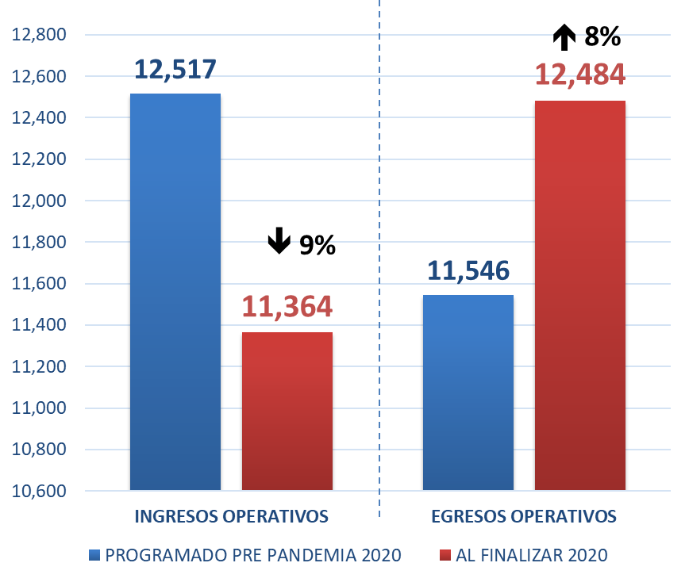
EFECTOS FINANCIEROS DE LA PANDEMIA EN EL 2020
FLUJO DE CAJA INSTITUCIONAL ESSALUD- EJERCICIO 2020
(En Soles)
RUBROS | PROGRAMACIÓN INICIAL 2020 | EJECUCIÓN 2020 | VARIACIÓN (S/) | %
INGRESOS DE OPERACIÓN (+) | 12,516,642,268 | 11,364,184,060 | -1,152,458,208 | -9%
EFRESOS DE OPERACIÓN (-) | 11,545,990,346 | 12,484,395,414 | 938,405,068 | 8%
FLUJO OPERATIVO | 970,651,922 | -1,120,211,354 | -2,090,863,276
En el año 2020, la pandemia del COVID-19 generó una crisis sanitaria y económica nacional e internacional, reduciendo, por un lado, la obtención de ingresos operativos de ESSALUD en 9% respecto de lo programado; y, por otro, incrementó los gastos operativos en un 8%, dando como resultado un flujo operativo deficitario de S/1,120 millones de soles, al cierre de dicho ejercicio.
Los menores ingresos obtenidos fueron cubiertos con recursos propios de ESSALUD, provenientes de la reserva técnica, debidamente autorizada por el Consejo Directivo, así como por otros fondos administrados por la Institución.
Fuente: Gerencia Central de Gestión Financiera

Slide 29

CONSECUENCIAS DE LA PANDEMIA EN LOS INGRESOS
Se afecto la recaudación mensual de los ingresos operativos de ESSALUD
PANDEMIA
EFECTOS ECONÓMICOS Y PARALIZACIÓN DE ACTIVIDADES ECONÓMICAS
REDUCCIÓN DE CAPACIDAD DE PAGO DE EMPLEADORES
DIFERIMIENTO DE PAGO DE OBLIGACIONES (ENTRE ELLOS APORTACIONES)
REDUCCIÓN DE CAPTACIÓN DE INGRESOS
Fuente: Gerencia Central de Gestión Financiera

Slide 30
EVOLUCIÓN MENSUAL DE LOS INGRESOS DE ESSALUD
2020-2021 EN PANDEMIA
Fuente: Gerencia Central de Gestión Financiera
2020
2021
Ingresos operativos 2020
Marzo - Agosto:
Afectados (paralización de las actividades económicas)
Setiembre - Diciembre:
Recuperándose progresivamente (medidas de reactivación económica).
Ingresos operativos 2021
Enero – Agosto:
Comportamientos de recuperación a los niveles previstos, proyectándose
En consecuencia, se espera una recaudación mensual de acuerdo a lo programado.

Slide 31

CONSECUENCIAS DE LA PANDEMIA EN LOS INGRESOS
Se afectó el número de aportantes y por ende de los ingresos operativos de ESSALUD
Dado que:
PANDEMIA
EFECTO EN LA GENERACIÓN DEL EMPLEO FORMAL
REDUCCIÓN DE TRABAJADORES APORTANTES TITULARES
REDUCCIÓN DE CAPTACIÓN DE INGRESOS
Fuente: Gerencia Central de Gestión Financiera

Slide 32
SITUACIÓN FINANCIERA DE ESSALUD GENERADA POR LA PANDEMIA
El número de aportantes subió en 9 %
El número de aportantes cayo en 10 %
31/03/2020 30/06/2020 30/09/2020 31/12/2020 31/03/2021 30/06/2021
Fuente: Gerencia Central de Gestión Financiera

Slide 33
MEDIDAS PARA LA SOSTENIBILIDAD FINANCIERA DE ESSALUD
-INGRESOS POR APORTACIONES-
Hemos establecidos indicadores y metas entre ESSALUD-SUNAT para 2021 – 2025 para incrementar sostenidamente la recaudación de ingresos por aportaciones y recuperación de deudas tributarias:
Fuente: Gerencia Central de Gestión Financiera

Slide 34
MEDIDAS PARA LA SOSTENIBILIDAD FINANCIERA DE ESSALUD
-RECUPERACIÓN DE DEUDAS-
ESTADO DE LA DEUDA
(En Soles)
Al Segundo Trimestre 2021
Deuda Tributaria (a cargo de SUNAT): con el propósito de recuperar deudas de S/3 mil millones de soles en 10 años, ESSALUD ha elaborado el anteproyecto de Ley denominado “Régimen Excepcional de Facilidades de Pago de Aportaciones a la Seguridad Social de Salud - REFASSS”, que ha sido remitido a la SUNAT para su opinión técnica.
Deuda No Tributaria (a cargo de ESSALUD): con el objetivo de recuperar S/1,250 millones de soles en 10 años, ESSALUD viene aplicando el nuevo régimen de facilidades de pago de deudas no tributarias (REFADENT) para los empleadores públicos y privados morosos, aprobado con Acuerdo del Consejo Directivo N°6-5-ESSALUD-2021; además de fortalecer la cobranza coactiva a través del embargo electrónico bancario.
Fuente: Gerencia Central de Gestión Financiera

Slide 35
Sección 4:
Transferencias financieras recibidas por ESSALUD
Detalle de La Villa Panamericana y los Centros de Atención Temporal
Ejecución de Transferencias Financieras

Slide 36
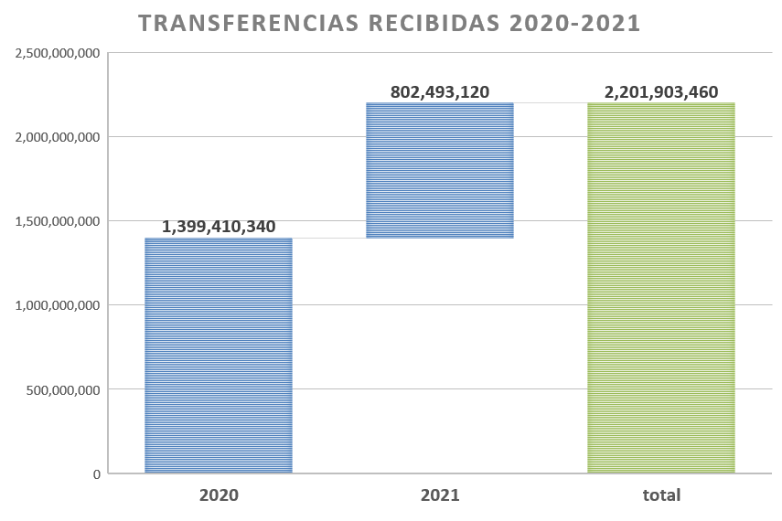
DETALLE DE TRANSFERENCIAS DEL MTPE 2020-2021
(En Soles)
10 Normas
16 Normas
Considera el monto asignado a la fecha 31/08/2021

Slide 37
DETALLE DE INGRESOS POR TRANSFERENCIAS DEL MTPE- 2020
(En Soles)
Total ingreso del 2020: S/ 1,399,410,340
 | OBJETO DE LA TRANSFERENCIA
 | Autorizar la transferencia financiera a favor de EsSalud la suma de S/ 28,441,703.00, para financiar la habilitación, implementación, adecuación y operación de la Villa Panamericana (Torres 3 y 4)
 | Autorizar la transferencia financiera a favor de EsSalud la suma de S/ 28,441,703.00, para financiar la habilitación, implementación, adecuación y operación de dos (02) torres adicionales de la Villa Panamericana (Torres 1 y 2)
 | Autorizar la transferencia financiera a favor de EsSalud la suma de S/ 28,441,703.00 con la finalidad de financiar la continuidad de la implementación y operación de novecientas doce (912) camas de la Villa Panamericana
 | Autorizar la transferencia financiera a favor de EsSalud la suma de S/ 26,972,495.00 con la finalidad de financiar la continuidad de la operación de mil ciento doce (1,112) camas implementadas en la Villa Panamericana
 | Autorizar la transferencia financiera a favor de EsSalud la suma de S/ 34,678,919.00 con la finalidad de financiar la continuidad de la operación del CAAT Villa Panamericana
 | Autorizar a favor de EsSalud, durante el Año Fiscal 2020, a utilizar los recursos que le han sido transferidos en el marco del numeral 3.5 del artículo 3 del DU Nº 030-2020, así como los recursos que le hubieran sido transferidos por el MTPE con cargo a los recursos a los que se refiere el DS Nº 093-2020-EF, hasta por la suma total de S/ 14,000,000,00 (Camas de Observación)
 | Autorizar la transferencia financiera a favor de EsSalud la suma de S/ 38,460,835.00 para financiar la implementación de los CAAT a nivel nacional previstos en el artículo 2 del DU N° 055-2020, con cargo a los recursos que se hace referencia en el numeral 4.1 del DU N° 080-2020
 | Autorizar la transferencia financiera a favor de EsSalud la suma de S/ 11,783,880.00 con la finalidad de financiar la operatividad de los CAAT denominados “Sede la Videnita” ubicado en el departamento de Piura y “Sede Cerro Juli” ubicado en el departamento de Arequipa
 | Autorizar la transferencia financiera a favor de EsSalud la suma de S/ 24,923,264.00 con la finalidad de financiar la implementación de los establecimientos de Salud denominados “Hospital Hipólito Unanue” y “Hospital de Contingencia de Moquegua”
 | Autorizar la transferencia financiera a favor de EsSalud la suma de S/ 87,965,965.00 con la finalidad de financiar la continuidad de la contratación de personal CAS que presta servicios para la prevención de COVID-19
 | Autorizar la transferencia financiera a favor de EsSalud la suma de S/ 42,350,526.00 para financiar la implementación y equipamiento de la cadena de frío
 | Autorizar la transferencia financiera a favor de EsSalud la suma de S/ 38,810,229.00 con la finalidad de financiar el otorgamiento del subsidio por incapacidad temporal para los trabajadores diagnosticados con COVID-19
 | Autorizar la transferencia financiera a favor de EsSalud la suma de S/ 67,131,661.00 con la finalidad de financiar el otorgamiento de la "Prestación Económica de Protección Social de Emergencia ante la Pandemia del Coronavirus COVID-19”
 | Autorizar la transferencia financiera a favor de EsSalud la suma de S/ 46,136,382.00 con la finalidad de financiar la continuidad de las prestaciones de prevención, promoción y atención de salud y el otorgamiento de la “Prestación Económica de Protección Social de Emergencia ante la Pandemia del Coronavirus COVID-19”
 | Autorizar la transferencia financiera a favor de EsSalud la suma de S/ 807,670,067.00 para financiar el pago del subsidio regulado en el DU N° 127-2020. DU que tiene por objeto promover la recuperación del empleo formal, incentivando la contratación laboral y la preservación de puestos de trabajo, a través del otorgamiento de un subsidio a empleadores del sector privado afectados durante el estado de emergencia nacional declarado a consecuencia del Coronavirus COVID-19
 | Autorizar la transferencia financiera a favor de EsSalud la suma de S/ 10,502,595.00 con la finalidad de financiar el pago de subsidios por incapacidad temporal para pacientes diagnosticados con COVID-19

Slide 38
DETALLE DE INGRESOS POR TRANSFERENCIAS DEL MTPE 2021
(En Soles)
Total transferencias 2021: S/ 802,493,120
 | OBJETO DE LA TRANSFERENCIA
 | Autorizar la transferencia financiera a favor de EsSalud la suma de S/ 106,000,000.00 con la finalidad de financiar el arrendamiento, instalación y puesta en funcionamiento de infraestructura temporal, recursos humanos, medicamentos y otros gastos de operatividad de los CAAT
 | Autorizar la transferencia financiera a favor de EsSalud la suma de S/ 17,339,459.00 con la finalidad de financiar la operatividad de mil ciento doce (1,112) camas implementadas en Villa Panamericana
 | Autorizar la transferencia financiera a favor de EsSalud la suma de S/ 118,882,069.00 con la finalidad de financiar durante los meses de febrero y marzo 2021 las contraprestaciones del personal bajo el régimen del DL N° 1057
 | Autorizar la transferencia financiera a favor de EsSalud la suma de S/ 54,216,382.00 con la finalidad de financiar el pago del subsidio previsto en el artículo 24 del DU N° 026-2020
 | Autorizar la transferencia financiera a favor de EsSalud la suma de S/ 8,450,075.00 con la finalidad de financiar el arrendamiento, instalación y puesta en funcionamiento de infraestructura temporal, servicios, mobiliario, material médico y otros insumos para la operatividad de los centros de vacunación contra la COVID-19 instalados y por instalar por dicha entidad, así como su continuidad y mantenimiento
 | Autorizar la transferencia financiera a favor de EsSalud la suma de S/ 123,366,667.00 con la finalidad de financiar la contratación de recursos humanos, conforme a lo dispuesto en la Primera Disposición Complementaria Final del DU N° 004-2021, que establece medidas extraordinarias para reforzar la respuesta sanitaria en el marco de la Emergencia Nacional por el COVID-19 y dicta otras medidas; la adquisición e instalación de Plantas Generadoras de Oxigeno Medicinal, la instalación de redes de gases medicinales de las Plantas Generadoras de Oxígeno Medicinal; la adquisición de insumos, dispositivos médicos, equipamiento, mobiliario clínico y otros gastos necesarios para el funcionamiento de Camas de Atención Critica Temporal en los ambientes de atención critica temporal a acondicionar en los CAAT y en las Redes Asistenciales señaladas en el Anexo que forma parate del DU N° 045-2021
 | Autorizar la transferencia financiera a favor de EsSalud la suma de S/ 67,209,611.00 con la finalidad de garantizar la continuidad operativa del CAAT de la Villa Panamericana, para la atención de pacientes confirmados por el COVID-19 y sospechosos sintomáticos asegurados y no asegurados con cargo a los recursos de la Reserva de Contingencia del MEF
 | Autorizar la transferencia financiera a favor de EsSalud la suma de S/ 161,931,654.00, con la finalidad de financiar durante los meses de mayo, junio y julio del 2021, las contraprestaciones al personal bajo el Régimen del DL N° 1057, contratado en el marco de lo establecido en el numeral 27.2 del artículo 27 del DU N° 029-2020, Decreto de Urgencia que dicta medidas complementarias destinadas al financiamiento de la micro y pequeña empresa y otras medidas para la reducción del impacto del COVID-19 en la economía peruana, con cargo a los recursos de la Reserva de Contingencia del MEF
 | Autorizar la transferencia financiera a favor de EsSalud la suma de S/ 97,889,585.00, con la finalidad de garantizar la operatividad de los Centros de Atención y Aislamiento Temporal a nivel naciona, con cargo a los recursos de la Reserva de Contigencia del MEF
 | Autorizar la transferencia financiera a favor de EsSalud la suma de S/ 47,207,618.00 con la finalidad de financiar las contraprestaciones al personal asistencial contratado bajo el régimen del DL N° 1057, Decreto Legislativo que regula el Régimen Especial de Contratación Administrativa de Servicios, en el marco de lo establecido en el numeral 27.2 del artículo 27 del DU N° 029-2020, Decreto de Urgencia que dicta medidas complementarias destinadas al financiamiento de la micro y pequena empresa y otras medidas para la reducción del impacto del COVID-19 en la economia peruana

Slide 39
Transferencias para Villa Panamericana y los Centros de Atención Temporal
N° | VILLAS OPERATIVAS
1 | H.I VILLA PANAMERICANA - TORRES
2 | H.I VILLA PANAMERICANA - H. BLANCO
3 | VILLA MONGRUT
4 | CERP LA VICTORIA
5 | VILLA REBAGLIATI
6 | VILLA CHIMBOTE
7 | VILLA AYACUCHO
8 | VILLA VIDENITA CAYETANO
9 | VILLA PIURA (C. HEREDIA)
10 | VILLA CAJAMARCA
11 | VILLA LA LIBERTAD
12 | VILLA JULI (HNCASE9
13 | VILLA HUANUCO
14 | VILLA FERREÑAFE (A. ARBULU)
15 | VILLA TUMÁN
16 | VILLA HOSPITAL CONTINGENCIA MOQUEGUA
17 | VILLA APURIMAC
18 | VILLA VIRU
19 | VILLA TACNA
20 | VILLA JULIACA
21 | VILLA PUNO
22 | VILLA SAN IGNACIO
23 | VILLA HUARAZ
VILLA PANAMERICANA
TOTAL:
s/ 231,525,593
CENTRO DE ATENCIÓN Y AISLAMIENTO TEMPORAL
PRESTACIONES DE SALUD
TOTAL:
s/ 892,411,537
23 Villas
TOTAL ASIGNADO PARA VILLAS Y CAAT:
s/ 1,123,937,130
Representa el 51.04% del total de transferencias asignadas
TOTAL ASIGNADO A LA FECHA A ESSALUDs/ 2,201,903,460

Slide 40
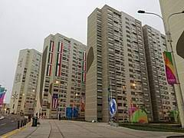
EJECUCIÓN DE TRANSFERENCIAS VINCULADAS A LA VILLA PANAMERICANA
VILLA PANAMERICANA
TOTAL:
s/ 231,525,593
2020
2021
Presupuesto Ejecutado 85.3%
FONDO | Dispositivo | Fecha | Nombre
2518 | D.U. Nº 030-2020 | 20/03/2020 | VILLA PANAMERICANA 1 (Torres 3 y 4) (R.M. Nº 71-2020-TR 23.MAR.20)
2519 | D.S. Nº 093-2020-EF | 25/04/2020 | VILLA PANAMERICANA 2 (Torres 1 y 2) (R.M. Nº 81-2020-TR 26.ABR.20)
2520 | DU N° 055-2020 | 13/05/2020 | VILLA PANAMERICANA (CAMAS DE OBSERVACIÓN hasta S/ 14 000 000) (R.M. 091-2020-TR 18.MAY.20)
2523 | D.S. Nº 202-2020-EF | 25/07/2020 | CONTINUIDAD VILLA PANAMERICANA 1 (Torres 3 y 4) (RM 146-2020-TR 28.JUL.20)
2527 | D.S. N°308-2020-EF | 11/10/2020 | CONTINUIDAD VILLA PANAMERICANA 2 (Torres 1 y 2) (RM 238-2020-TR 14.OCT.20)
FONDO | Dispositivo | Fecha | Nombre
2529 | D.U. Nº 138-2020 | 22/12/2020 | CONTINUIDAD DE LA OPERACIÓN DEL CENTRO DE ATENCIÓN Y AISLAMIENTO TEMPORAL VILLA PANAMERICANA (R.M. Nº 310-2020-TR 29.DIC.2020)
2531 | DS Nº 008-2021-EF | 23/01/2021 | OPERATIVIDAD VILLA PANAMERICANA 1- 1112 CAMAS (TORRE 3 Y 4 INCLUYE SALA DE OBSERVACION) (R.M. Nº 027-2021-TR 30.ENE.21)
2535 | DS Nº 110-2021-EF | 19/05/2021 | CONTINUIDAD OPERATIVA DEL CENTRO DE ATENCIÓN Y AISLAMIENTO TEMPORAL DE LA VILLA PANAMERICANA (TORRE 1,2,3 Y 4) (R.M. Nº 096-2021-TR 31.MAY.21)
PRESTACIONES DE SALUD
TOTAL 2020: s/ 112,297,604
TOTAL 2021: s/ 119,227,989
Presupuesto Ejecutado 98.6%
Presupuesto Comprometido 1.4%
Presupuesto Ejecutado 72.8%
Presupuesto Comprometido 25.6%
Información al 31/08/2021

Slide 41
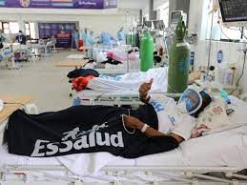
EJECUCIÓN DE TRANSFERENCIAS VINCULADAS A LOS CENTROS DE ATENCIÓN Y AISLAMIENTO TEMPORAL
CENTROS DE ATENCIÓN Y AISLAMIENTO TEMPORAL
TOTAL:
s/ 892,411,537
2021
2020
Presupuesto Ejecutado 77.5%
FONDO | Dispositivo | Fecha | Nombre
2530 | D.U. Nº 04-2021 | 19/01/2021 | OPERATIVIDAD DE LOS CENTROS DE ATENCIÓN Y AISLAMIENTO TEMPORAL (R.M. Nº 023-2021-TR 28.ENE.21)
2532 | D.U. Nº 022-2021 | 22/02/2021 | CONTRAPRESTACIONES PERSONAL CAS COVID19 (febrero y marzo 2021) (R.M. Nº 041-2021-TR 04.MAR.21)
2534 | D.U. Nº 045-2021 | 13/05/2021 | ACONDICIONAMIENTO DE AMBIENTES DE ATENCIÓN CRÍTICA TEMPORAL EN LOS CAAT Y EN LAS REDES ASISTENCIALES Y, EL FUNCIONAMIENTO DE CAMAS DE ATENCIÓN CRÍTICA TEMPORAL (R.M. Nº 092-2021-TR 27.MAY.21)
2536 | D.U. Nº 049-2021 | 26/05/2021 | CONTRAPRESTACIONES PERSONAL CAS COVID19 (R.M. Nº 098-2021-TR 01.JUN.21)
2537 | D.S. Nº 156-2021-EF | 23/06/2021 | OPERATIVIDAD DEL CENTRO DE ATENCIÓN Y AISLAMIENTO TEMPORAL
2538 | D.U. N° 073-2021 | 26/07/2021 | CONTRAPRESTACIONES CAS COVID (RM n°133-2021-TR)
FONDO | Dispositivo | Fecha | Nombre
2521 | DU N° 055-2020 | 13/05/2020 | CENTRO DE ATENCIÓN Y AISLAMIENTO TEMPORAL - CAAT (R.M. 091-2020-TR 18.MAY.20)
2522 | DU N° 080-2020 | 4/07/2020 | TRANSFERENCIA COMPLEMENTARIA CENTRO DE ATENCIÓN Y AISLAMIENTO TEMPORAL - CAAT (R.M. 124-2020-TR 06.JUL.20)
2524 | DU N°093-2020 | 8/08/2020 | CENTRO DE ATENCIÓN Y AISLAMIENTO TEMPORAL - CAAT CERRO JULI-LA VIDENITA (RM 175-2020-TR 14.AGO.20)
2525 | DU N°103-2020 | 3/09/2020 | ESTABLECIMIENTOS DE SALUD TACNA Y MOQUEGUA (RM 205-2020-TR 08.SET.20)
2526 | DU N°113-2020 | 19/09/2020 | CONTINUIDAD DE CONTRATACIÓN PERSONAL CAS - COVID19 (R.M. N°217-2020-TR 23.SET20)
PRESTACIONES DE SALUD
TOTAL 2020: s/ 237,133,944
TOTAL 2021: s/ 655,277,593
Presupuesto Ejecutado 98.8%
Presupuesto Comprometido 1.2%
Presupuesto Ejecutado 69.8%
Presupuesto Comprometido 16.1%
Información al 31/08/2021

Slide 42
RESUMEN DE EJECUCIÓN AL 31/08/2021
VILLA PANAMERICANA Y CENTROS DE ATENCIÓN Y AISLAMIENTO TEMPORAL
El presupuesto asignado a ESSALUD para VILLAS y CAAT es
s/ 1,123,937,130
Al 31 de agosto del 2021 se tiene un
79.1% de Ejecución
PRESTACIONES DE SALUD
CENTRO DE ATENCIÓN Y AISLAMIENTO TEMPORAL
VILLA PANAMERICANA

